Slide 1



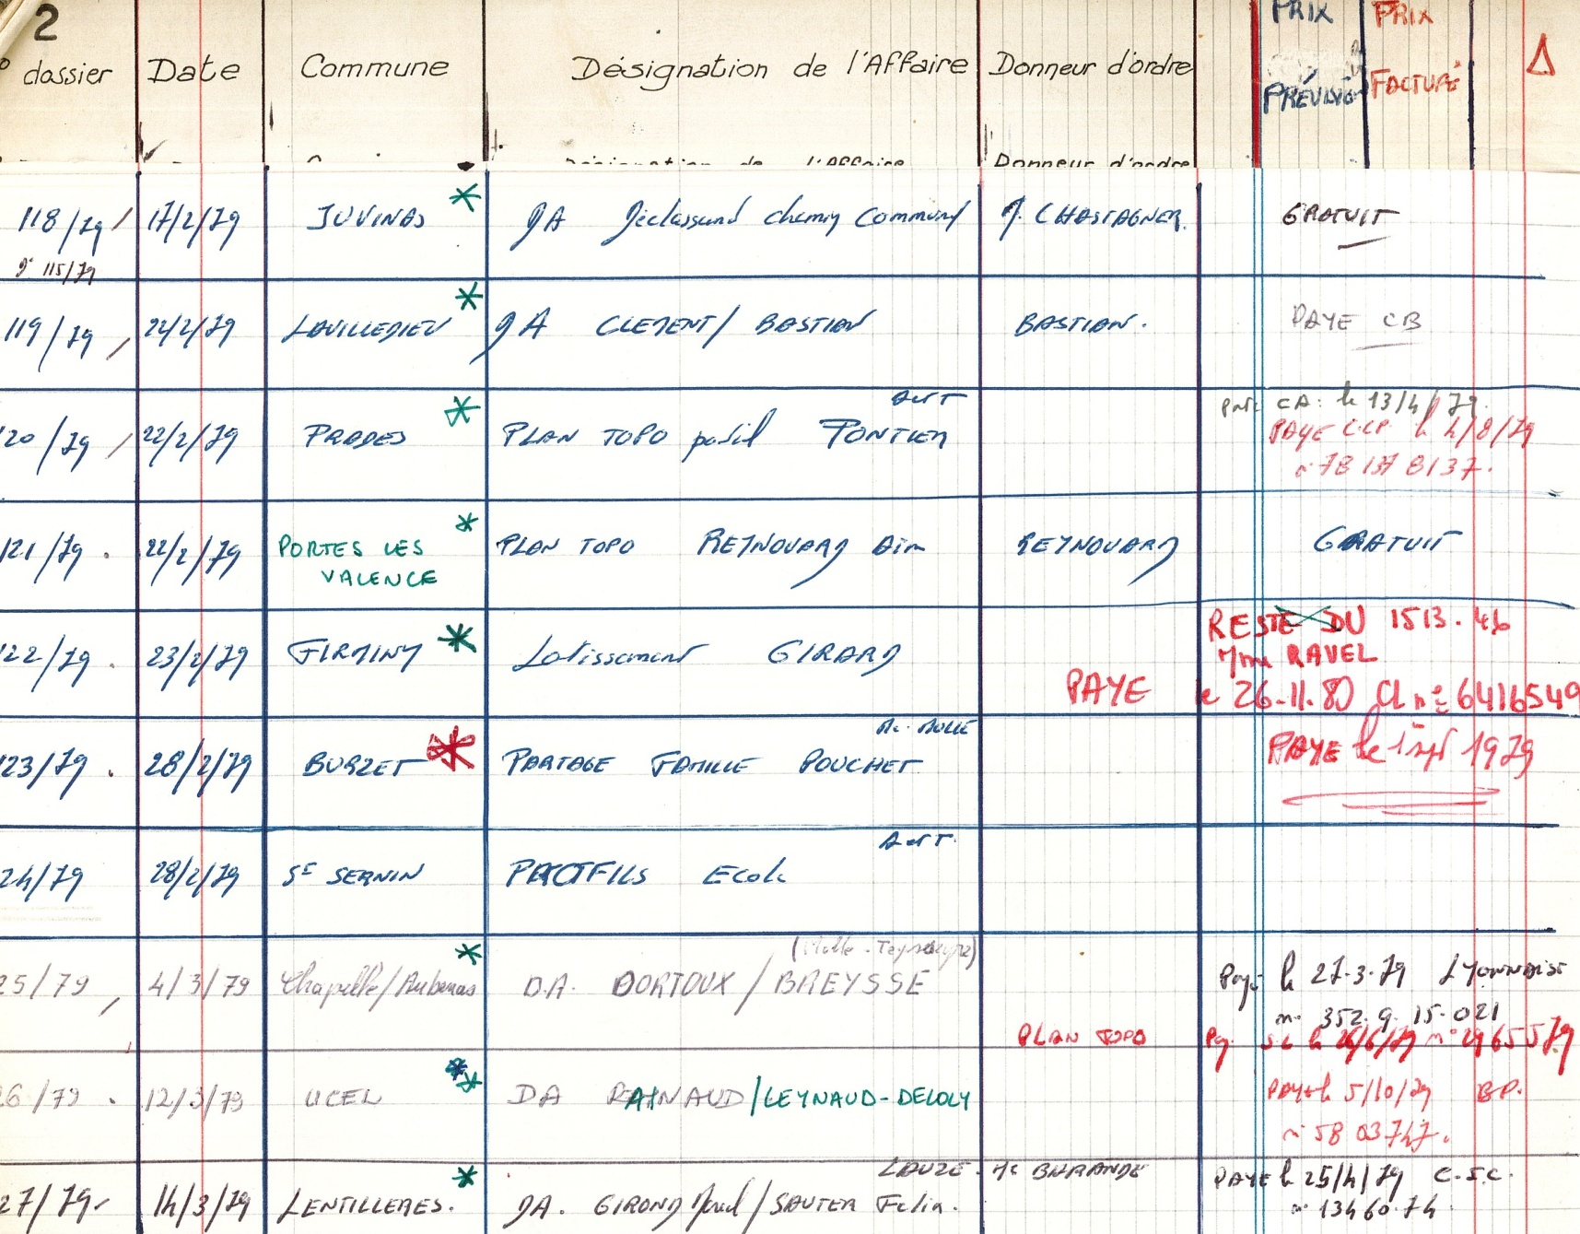

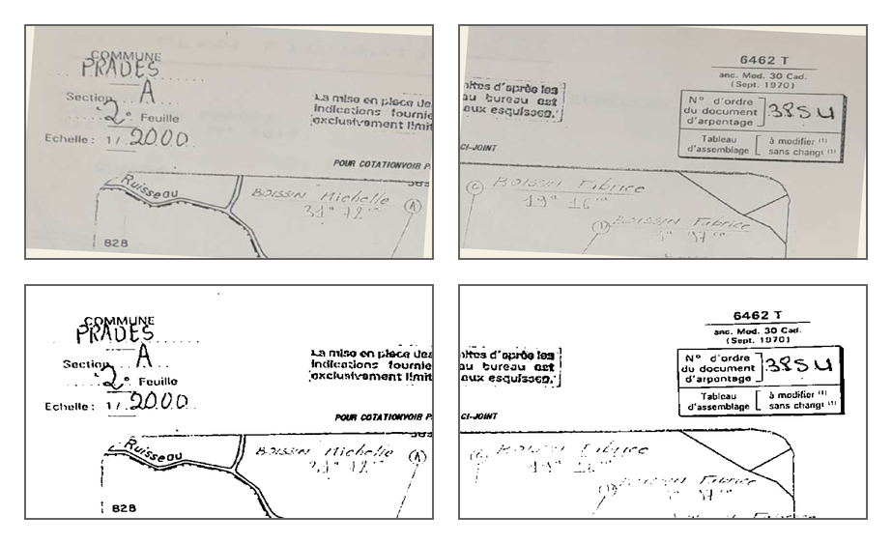
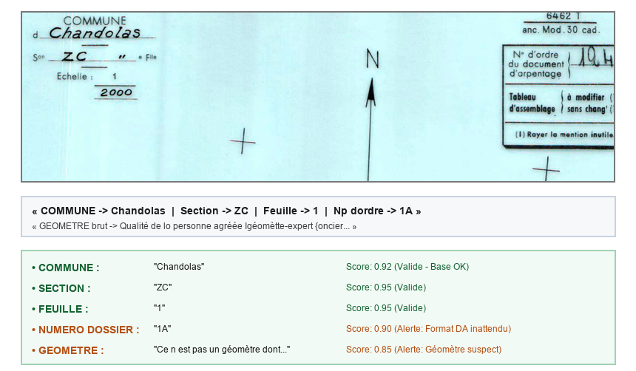

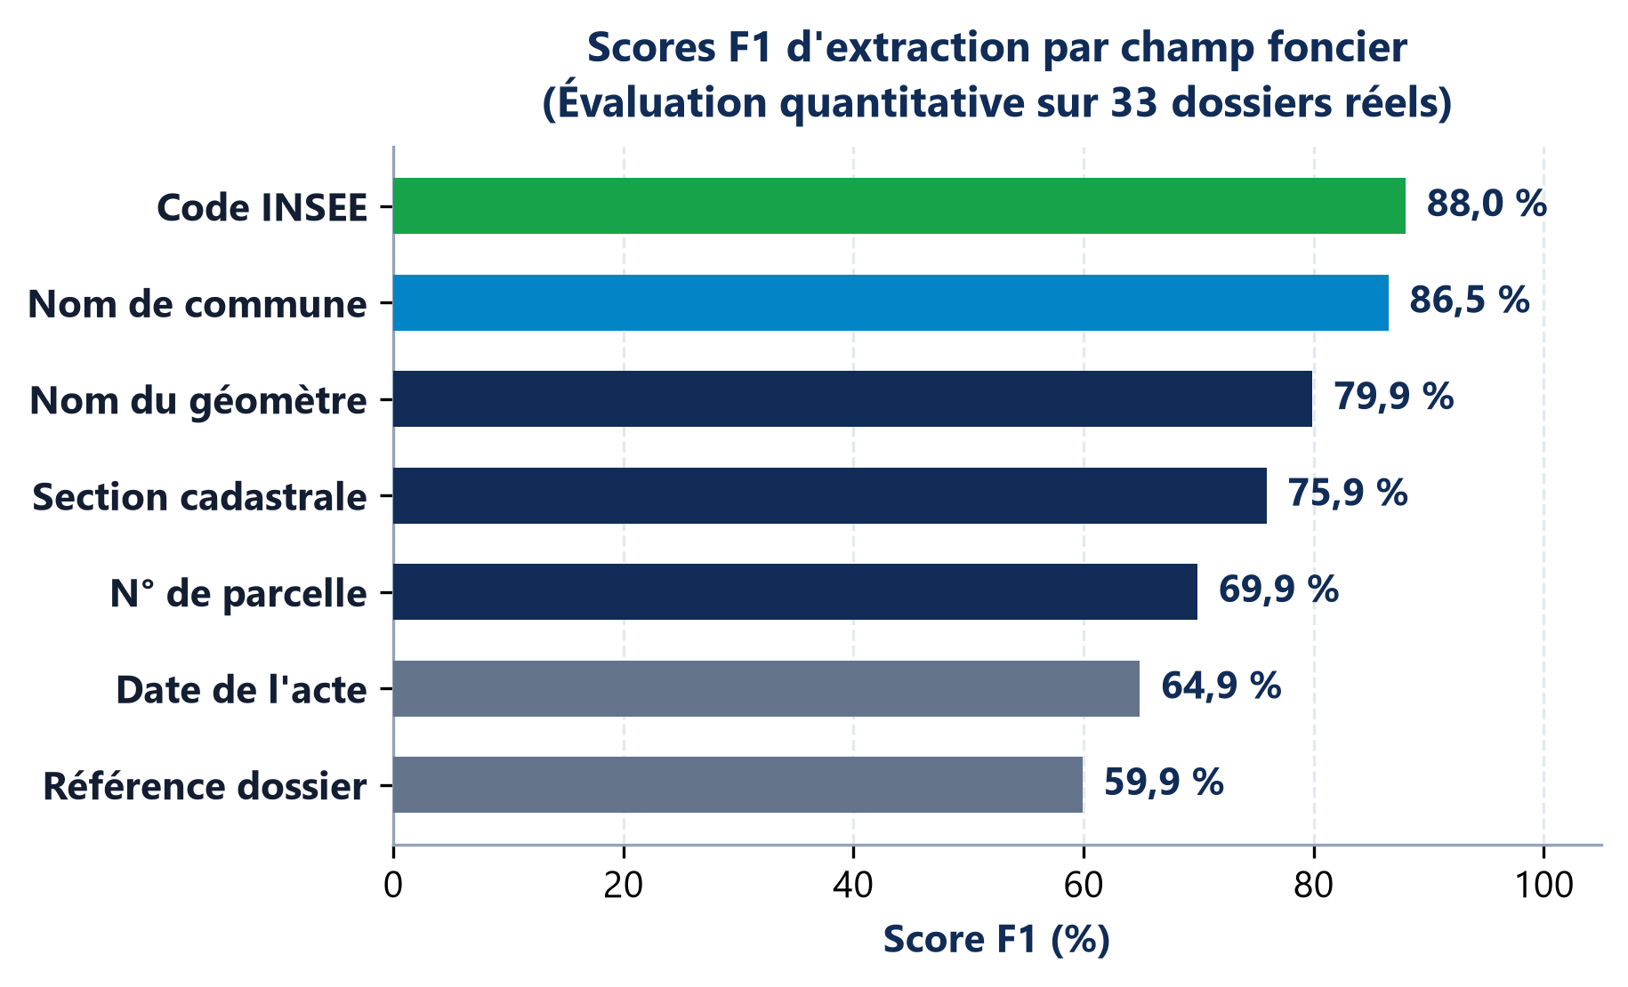

DÉVELOPPEMENT D'UN OUTIL PERMETTANT LE TRAITEMENT ET L'INSERTION
DES ARCHIVES NUMÉRIQUES SUR GÉOFONCIER AU SEIN D'UN CABINET DE GÉOMÈTRE-EXPERT
Structure d'accueil :
Cabinet GEO-SIAPP
2 Avenue Jean Monnet, 07200 Aubenas
04 75 35 07 50
Auteur : TRAVAILLÉ Adrien
Soutenance : 24 septembre 2026
Tuteur : M. Gaëtan HAGUE (GEO-SIAPP)
Correcteur : M. Mathieu KOEHL (INSA)
Mots-clés : archivage numérique, reconnaissance de texte manuscrit (HTR),traitement automatisé, Géofoncier, intelligence artificielle, géomètre expert, vision par ordinateur.
CONTEXTE MÉTIER ET PROBLÉMATIQUE
ORGANIGRAMME DE LA SOLUTION PROPOSÉE
Cadre juridique (art. 646 C code civil) :
Retrouver les actes passés : seules les archives papier font foi face au cadastre fiscal (obligation déontologique de recherche d’antériorités).
Problématique de l'étude :
Comment extraire de manière fiable les archives foncières manuscrites de manière automatique et entièrement localement ?
Objectifs :
Automatiser l'indexation et le versement Géofoncier, en garantissant le secret professionnel et RGPD.
Archives papier
Fonds 1959 à 2007
Répertoires
Actes et clients
Document non pertinent
Rejet automatique
DMPC et plans
Procès-verbaux
Numérisation
Tri automatique
Registre de dossiers (1979)
Antériorité
Doublon de scan
Découpage YOLO
Zones d'intérêt
TECHNOLOGIES ET EXTRACTION DES DONNÉES
Registres locaux
Extraction dédiée
OpenCV
Redressement image
Découpage des zones d'intérêt (YOLOv8)
Localisation automatique des zones d’intêret
Détection robuste des cartouches, tampons et tableaux, ou tout autre information utile, même dans le corps du plan.
TrOCR / EasyOCR
Manuscrit & imprimé
Filiation parcellaire
Flux WFS DGFiP
Croisement
Plan et cadastre
Entités GLiNER
Extraction ciblée
Prétraitement d'image (OpenCV)
Restauration et redressement avant lecture
Redressement automatique de l'orientation, filtrage du bruit de numérisation et renforcement des traits manuscrits fins.
Métadonnées
Base de référence (contrôle)
Arbitre VLM local
Cas complexes
Lecture optique (TrOCR & GLiNER)
Reconnaissance conjointe imprimé et manuscrit
EasyOCR (imprimé) et TrOCR (manuscrit). Extraction GLiNER (commune, parcelle, date) et arbitrage VLM local sur cas ambigus.
Contrôles croisés
Texte et cadastre
17 règles métier
Validation humaine
Interface Streamlit
Versement sur Géofoncier
API & archivage
VÉRIFICATION ET FIABILISATION DU PROJET
Résolution communale
95 % Résolus direct
Code INSEE automatique
Contrôles de cohérence
17 Règles métier
Dates, cadastre, clients…
Fiabilité globale
Jusqu'à 88 %
Conformité dossiers réels
INTERFACE DE VALIDATION / CONTRÔLE OPÉRATEUR
Aperçu de l'interface Streamlit
Validation humaine (Streamlit)
Double vue synchronisée plan scanné avec zoom et formulaire de données.
Pastilles couleur : vert (conforme), orange ou rouge (alerte métier).
Validation humaine obligatoire avant versement sur Géofoncier.
Cohérence des dates (4 règles)
Format standard, antériorité d'acte et concordance avec l'exercice du géomètre.
Contrôles cadastraux (5 règles)
Validation code INSEE, cohérence des sections et normalisation des parcelles.
DIFFICULTÉS RENCONTRÉES ET SOLUTIONS APPORTÉES
DIFFICULTÉS DU PROJET
SOLUTIONS DÉVELOPPÉES
Auto-correction et mémoire de session
Propagation des rectifications sur une étude : lorsqu’un opérateur rectifie une mauvaise lecture sur un plan, la correction est mémorisée localement.
Fiabilise le positionnement et prépare le dossier pour la validation finale par l'opérateur.
Contrôles des personnes (4 règles)
Authentification du géomètre signataire au cabinet, tri vendeur et acquéreur.
Plans sans numéro de dossier
Numéro absent du plan, indexation directe impossible.
Croisement des répertoires
Rapprochement automatique avec les registres d'actes numérisés.
Parcelles disparues (cadastre)
Remembrements ayant effacé les numéros d'origine.
Filiation parcellaire DGFiP
Remontée automatique de la chaîne généalogique des parcelles mères.
Contrôles anti-doublon (4 règles)
Recherche d'antériorités sur la parcelle et alerte immédiate sur dossiers similaires.
Risque de doublon Géofoncier
Responsabilité juridique engagée sur la plateforme nationale.
Empreinte unique & contrôle
Empreinte numérique unique, contrôle d'antériorités et validation humaine.
PERSPECTIVES D'ÉVOLUTION ET DÉMONSTRATION VIDÉO
RÉSULTATS ET IMPACTS DU PROJET
Apprentissage actif local :
Réentraînement TrOCR et YOLOv8 via les retours validés, toujours sur des cas concrets.
Intégration SIG & flux WFS :
Plugin QGIS dédié et calcul automatique du centroïde parcellaire au lieu de plusieurs interfaces.
Déploiement multi-agences :
Extension aux 4 agences du cabinet GEO-SIAPP.
▶ DÉMONSTRATION VIDÉO DU PFE
TEMPS DIVISÉ PAR 8
2 min 40 s par dossier
au lieu de 25 min (moyenne)
82 % SANS CORRECTION
27 sur 33 validés
dès le premier passage
23 600 DOSSIERS
Fonds historique valorisé
directement en local
L'outil fiabilise l'accès aux archives pour rétablir les limites réelles sans risque de litige. L'architecture 100 % locale garantit le secret professionnel et le RGPD, avec versement direct et sécurisé sur Géofoncier.
Scannez pour la vidéo :
Démonstration du logiciel en conditions réelles (extraction et versement).

